Slide 1
Az empirikus társadalomkutatás kvantitatív és kvalitatív módszerei Portfólió készítés
3. hét 2017. Szeptember 18.
PTE MIK Televíziós Műsorkészítő Felsőoktatási Szakképzés – I. évf. 1. szemeszter
Dr. Szabó Éva egy. doc. Építészeti és Várostervezési Tanszék

Slide 2
PORTFÓLIÓ
„portare”
(latin - hozni, vinni, szállítani)
„folium”
(latin - levél, irat)

Slide 3
PORTFÓLIÓ
„portare”
(latin - hozni, vinni, szállítani)
„folium”
(latin - levél, irat)
irattárca, irattáska, irattartó, iratcsomag, iratállomány, értékpapírcsomag,
hatáskör, kompetencia

Slide 4
PORTFÓLIÓ
GYŰJTÉS - RENDSZEREZÉS
„portare”
(latin - hozni, vinni, szállítani)
„folium”
(latin - levél, irat)
irattárca, irattáska, irattartó, iratcsomag, iratállomány, értékpapírcsomag,
hatáskör, kompetencia

Slide 5
PORTFÓLIÓ
KIK? MIK?
személyek – a legjobb munkákból mintát nyújtó mappa
művész, pedagógus, tanuló
munkavállaló, pályázó
cégek – előállított termékek, nyújtott szolgáltatások összessége
pénzügy – befektetések listája
kormányzat – feladatkörök, pozíciók összessége
település, intézmény, épület – programok, funkciók
Elektronikus és nyomtatott média, műsorcsatorna, hírlap, napilap, folyóirat – műsorszerkezet, tartalom, rovatok

Slide 6
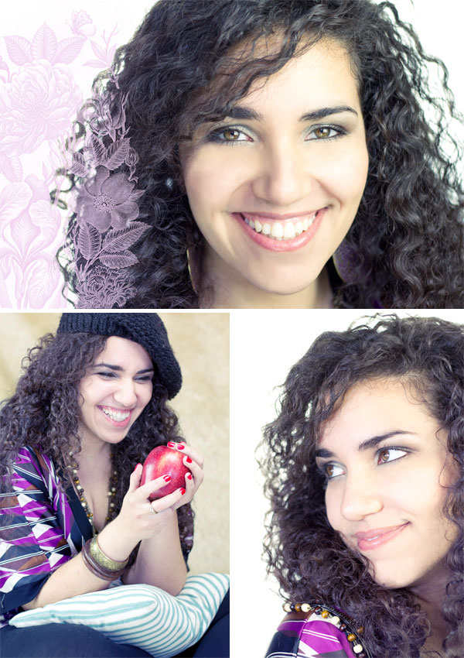
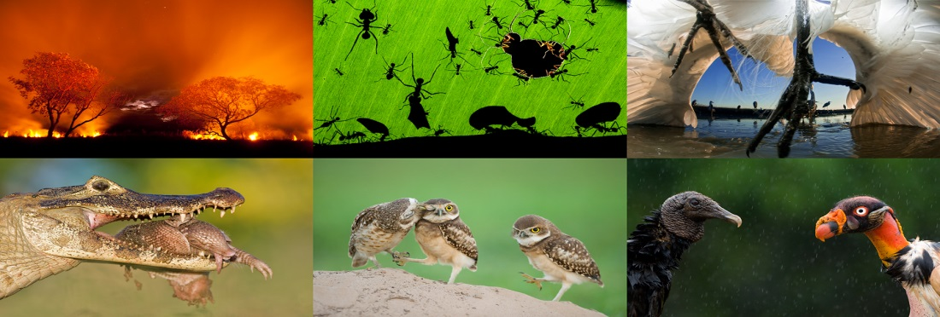
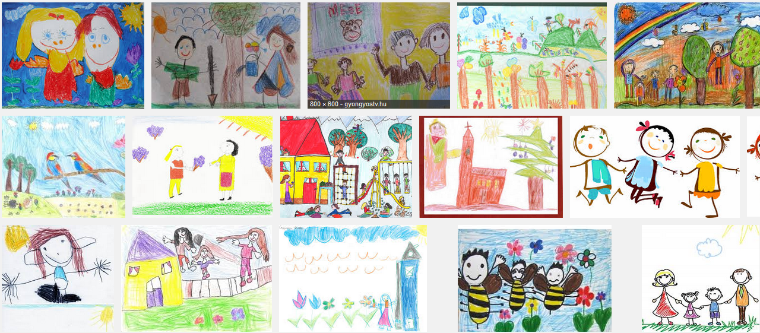
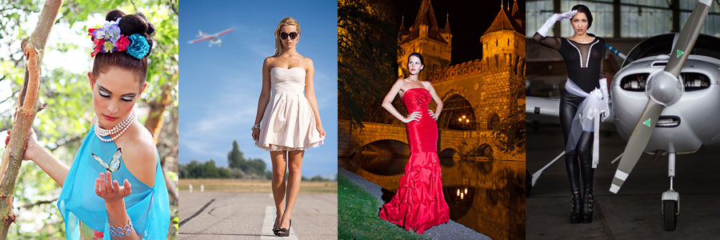
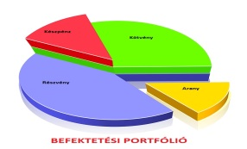
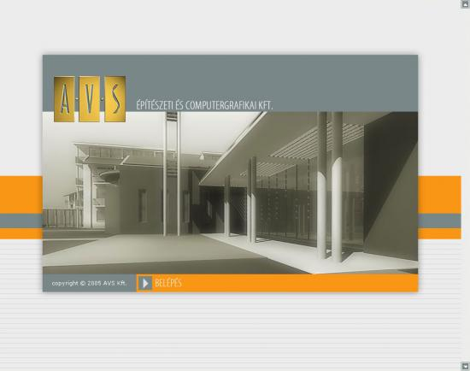
PORTFÓLIÓ
„A portfólió olyan dokumentumok gyűjteménye, amelyek megvilágítják valakinek egy adott területen szerzett tudását, jártasságát, hozzáállását” (Bird 1990)

Slide 7
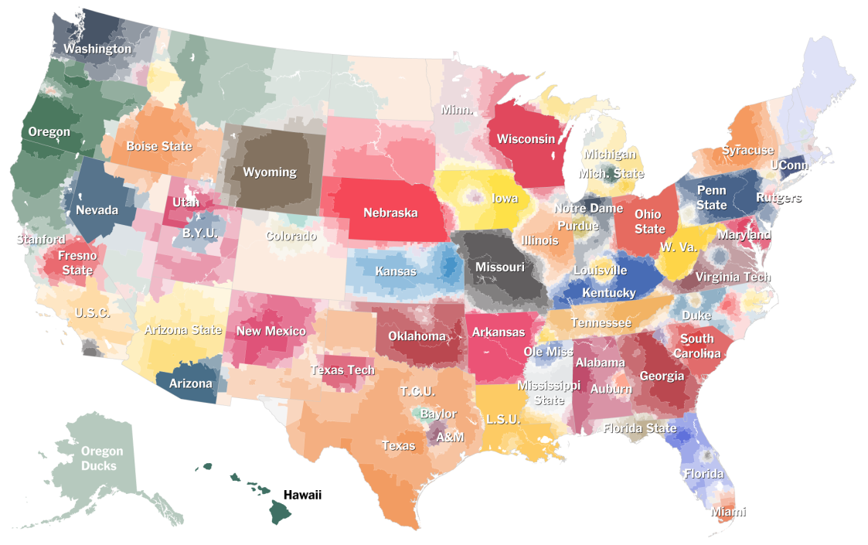
PORTFÓLIÓ
MIÓTA?
II. Világháborút követő időszak
gyakorlatban szerzett kompetenciák
tapasztalati tudás, ismeretek
1980-as évek közepétől –
formális oktatásban USA,
Kanada, Európa
1990-től reneszánszát éli,
a konstruktivista tanuláselmélet hívta életre minden területen
Notes:
Minden emberi tudás konstruált, meglévő tudásokhoz és tapasztalatokhoz új információk kapcsolódása

Slide 8
PORTFÓLIÓ
Tanuláselméletek
Behaviorista
Kognitív
Konstruktív
Konnektív

Slide 9
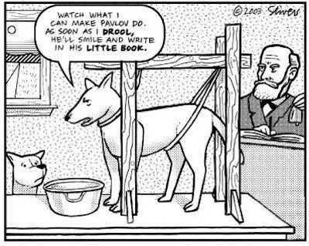
PORTFÓLIÓ
Behaviorista tanuláselmélet
Kognitív tanuláselmélet
Konstruktív tanuláselmélet
Konnektív tanuláselmélet
módszeres megfigyelésen és tudományos vizsgálatokon alapul
Notes:
A klasszikus kondicionálás tanulmányozását a XX. Sz. első évtizedeiben Ivan Pavlov orosz fiziológus kezdte el. Pavlov kutyákkal végzett klasszikus kísérletében feltételes reflexet alakított ki az állatnál. Az emberi és az állati viselkedés feltétlen és feltételes reflexekből épülnek fel. A feltétlen reflexek velünk születettek, akaratunktól függetlenül működnek és ingerspecifikusak, azaz adott inger hatására automatikusan kiváltódik (pl. Pavlov kísérletében a kutya táplálékra adott nyálelválasztása). A feltételes reflexek, akaratunktól függően működnek és tanulás révén alakulnak ki (Pl. Pavlov kísérletében a fényjelzés megjelenésére adott nyálelválasztás).
A kísérlet leírása:
„A kutatók először egy tartályt kapcsolnak a kutya nyálmirigyeihez, hogy abban ellenőrizhessék a nyáladzás mértékét. Ezután a kutyát egy tányér elé helyezik, amelybe távvezérléssel húspor adagolható. A kísérletvezető bekapcsol egy fényjelzést a kutya előtti ablakban. A kutya mozog egy kicsit, de nem nyáladzik. Néhány másodperc múlva a berendezés egy kis húsport adagol, és kikapcsolja a fényjelzést. A kutya éhes, a rögzítő berendezés bőséges nyáladzást regisztrál. A nyáladzás feltétlen válasz, amely nem igényel tanulást: ugyanezért a húspor feltétlen inger. Az eljárást számos alkalommal megismétlik. Végül, hogy meggyőződjenek megtanulta-e kutya összekapcsolni a fényjelzést az élelemmel, a kísérletvezető bekapcsolja a fényjelzést, de nem adagol húsport. Ha a kutya nyáladzik megtanulta a kapcsolatot. A nyáladzás most feltételes válasz, míg a fényjelzés feltételes inger.”
Összegezve: a kísérlet során a kutya megtanulta összekapcsolni a fényjelzést a táplálékkal, azaz társította, asszociálta azt a táplálék megjelenéséhez. Tehát a két inger, a fényjelzés és a húspor ismételt társítása révén tanulás következett be az állatnál. A feltétlen ingerhez kapcsolódott fényjelzés a kutya számára a tanulás után előre jelzi annak megjelenését. Pavlov úgy gondolta, hogy a tanulás feltétele, a két inger időbeli érintkezése (kontiguitása). A kondicionálás akkor a legerősebb, ha a két inger adása között eltelt idő kevesebb, mint 0.5 perc. Pusztán az ingerek időbeli érintkezéssel nem minden klasszikus kondiconáláson alapuló tanulással kapcsolatban felmerülő kérdésre kapunk választ. A kognitív pszichológusok a belső mentális folyamatok oldaláról közelítik meg ezt a kérdést. Szerintük, a kondicionálás eredményessége attól függ, hogy a feltételes inger milyen mértékben jósolja be a feltétlen inger megjelenését. A bejósolhatóság fontosságát Rescorla kísérleti úton is igazolta. Ha a feltétlen inger, ami ez esetben áramütés volt megjelenése mindig együtt járt egy hangjelzéssel, de nem minden hangjelzést követett áramütés akkor az állat gyorsan kondicionálódott. Egy másik kísérleti helyzetben, amikor az áramütést nem mindig előzte meg hangjelzés és nem minden hangjelzés járt együtt áramütéssel, az állat egyáltalán nem kondicionálódott. A bejósolhatóság szempontjából tehát a kondicionálás erőssége attól függ milyen mértékben jelzi előre a feltételes inger a feltétlen inger megjelenését. (Atkinson, 1998)

Slide 10
PORTFÓLIÓ
Behaviorista tanuláselmélet
Kognitív tanuláselmélet
Konstruktív tanuláselmélet
Konnektív tanuláselmélet
módszeres megfigyelésen és tudományos vizsgálatokon alapul
Figyeld, sikerült Pavlovot megtanítanom, arra, hogy ha megnyalom a szám, ő elkezd hevesen firkálgatni
Notes:
A klasszikus kondicionálás tanulmányozását a XX. Sz. első évtizedeiben Ivan Pavlov orosz fiziológus kezdte el. Pavlov kutyákkal végzett klasszikus kísérletében feltételes reflexet alakított ki az állatnál. Az emberi és az állati viselkedés feltétlen és feltételes reflexekből épülnek fel. A feltétlen reflexek velünk születettek, akaratunktól függetlenül működnek és ingerspecifikusak, azaz adott inger hatására automatikusan kiváltódik (pl. Pavlov kísérletében a kutya táplálékra adott nyálelválasztása). A feltételes reflexek, akaratunktól függően működnek és tanulás révén alakulnak ki (Pl. Pavlov kísérletében a fényjelzés megjelenésére adott nyálelválasztás).
A kísérlet leírása:
„A kutatók először egy tartályt kapcsolnak a kutya nyálmirigyeihez, hogy abban ellenőrizhessék a nyáladzás mértékét. Ezután a kutyát egy tányér elé helyezik, amelybe távvezérléssel húspor adagolható. A kísérletvezető bekapcsol egy fényjelzést a kutya előtti ablakban. A kutya mozog egy kicsit, de nem nyáladzik. Néhány másodperc múlva a berendezés egy kis húsport adagol, és kikapcsolja a fényjelzést. A kutya éhes, a rögzítő berendezés bőséges nyáladzást regisztrál. A nyáladzás feltétlen válasz, amely nem igényel tanulást: ugyanezért a húspor feltétlen inger. Az eljárást számos alkalommal megismétlik. Végül, hogy meggyőződjenek megtanulta-e kutya összekapcsolni a fényjelzést az élelemmel, a kísérletvezető bekapcsolja a fényjelzést, de nem adagol húsport. Ha a kutya nyáladzik megtanulta a kapcsolatot. A nyáladzás most feltételes válasz, míg a fényjelzés feltételes inger.”
Összegezve: a kísérlet során a kutya megtanulta összekapcsolni a fényjelzést a táplálékkal, azaz társította, asszociálta azt a táplálék megjelenéséhez. Tehát a két inger, a fényjelzés és a húspor ismételt társítása révén tanulás következett be az állatnál. A feltétlen ingerhez kapcsolódott fényjelzés a kutya számára a tanulás után előre jelzi annak megjelenését. Pavlov úgy gondolta, hogy a tanulás feltétele, a két inger időbeli érintkezése (kontiguitása). A kondicionálás akkor a legerősebb, ha a két inger adása között eltelt idő kevesebb, mint 0.5 perc. Pusztán az ingerek időbeli érintkezéssel nem minden klasszikus kondiconáláson alapuló tanulással kapcsolatban felmerülő kérdésre kapunk választ. A kognitív pszichológusok a belső mentális folyamatok oldaláról közelítik meg ezt a kérdést. Szerintük, a kondicionálás eredményessége attól függ, hogy a feltételes inger milyen mértékben jósolja be a feltétlen inger megjelenését. A bejósolhatóság fontosságát Rescorla kísérleti úton is igazolta. Ha a feltétlen inger, ami ez esetben áramütés volt megjelenése mindig együtt járt egy hangjelzéssel, de nem minden hangjelzést követett áramütés akkor az állat gyorsan kondicionálódott. Egy másik kísérleti helyzetben, amikor az áramütést nem mindig előzte meg hangjelzés és nem minden hangjelzés járt együtt áramütéssel, az állat egyáltalán nem kondicionálódott. A bejósolhatóság szempontjából tehát a kondicionálás erőssége attól függ milyen mértékben jelzi előre a feltételes inger a feltétlen inger megjelenését. (Atkinson, 1998)

Slide 11
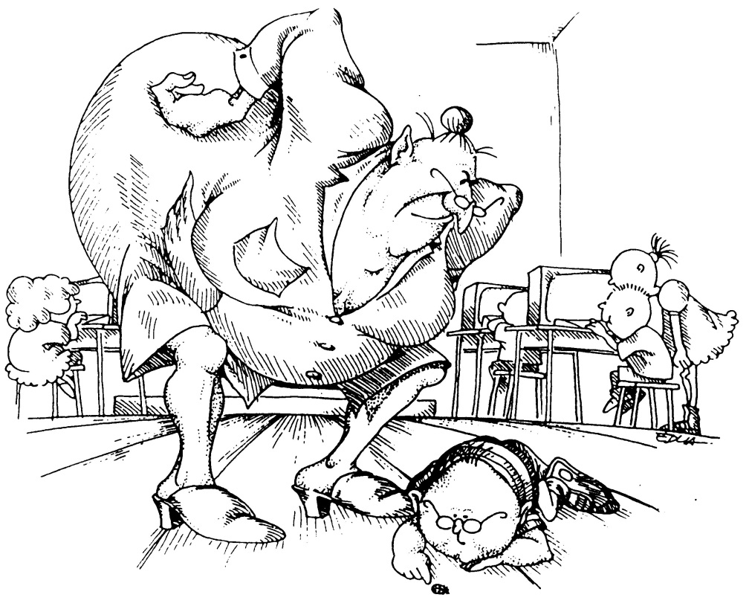
PORTFÓLIÓ
Behaviorista tanuláselmélet
Kognitív tanuláselmélet
Konstruktív tanuláselmélet
Konnektív tanuláselmélet
módszeres megfigyelésen és tudományos vizsgálatokon alapul
Notes:
A klasszikus kondicionálás tanulmányozását a XX. Sz. első évtizedeiben Ivan Pavlov orosz fiziológus kezdte el. Pavlov kutyákkal végzett klasszikus kísérletében feltételes reflexet alakított ki az állatnál. Az emberi és az állati viselkedés feltétlen és feltételes reflexekből épülnek fel. A feltétlen reflexek velünk születettek, akaratunktól függetlenül működnek és ingerspecifikusak, azaz adott inger hatására automatikusan kiváltódik (pl. Pavlov kísérletében a kutya táplálékra adott nyálelválasztása). A feltételes reflexek, akaratunktól függően működnek és tanulás révén alakulnak ki (Pl. Pavlov kísérletében a fényjelzés megjelenésére adott nyálelválasztás).
A kísérlet leírása:
„A kutatók először egy tartályt kapcsolnak a kutya nyálmirigyeihez, hogy abban ellenőrizhessék a nyáladzás mértékét. Ezután a kutyát egy tányér elé helyezik, amelybe távvezérléssel húspor adagolható. A kísérletvezető bekapcsol egy fényjelzést a kutya előtti ablakban. A kutya mozog egy kicsit, de nem nyáladzik. Néhány másodperc múlva a berendezés egy kis húsport adagol, és kikapcsolja a fényjelzést. A kutya éhes, a rögzítő berendezés bőséges nyáladzást regisztrál. A nyáladzás feltétlen válasz, amely nem igényel tanulást: ugyanezért a húspor feltétlen inger. Az eljárást számos alkalommal megismétlik. Végül, hogy meggyőződjenek megtanulta-e kutya összekapcsolni a fényjelzést az élelemmel, a kísérletvezető bekapcsolja a fényjelzést, de nem adagol húsport. Ha a kutya nyáladzik megtanulta a kapcsolatot. A nyáladzás most feltételes válasz, míg a fényjelzés feltételes inger.”
Összegezve: a kísérlet során a kutya megtanulta összekapcsolni a fényjelzést a táplálékkal, azaz társította, asszociálta azt a táplálék megjelenéséhez. Tehát a két inger, a fényjelzés és a húspor ismételt társítása révén tanulás következett be az állatnál. A feltétlen ingerhez kapcsolódott fényjelzés a kutya számára a tanulás után előre jelzi annak megjelenését. Pavlov úgy gondolta, hogy a tanulás feltétele, a két inger időbeli érintkezése (kontiguitása). A kondicionálás akkor a legerősebb, ha a két inger adása között eltelt idő kevesebb, mint 0.5 perc. Pusztán az ingerek időbeli érintkezéssel nem minden klasszikus kondiconáláson alapuló tanulással kapcsolatban felmerülő kérdésre kapunk választ. A kognitív pszichológusok a belső mentális folyamatok oldaláról közelítik meg ezt a kérdést. Szerintük, a kondicionálás eredményessége attól függ, hogy a feltételes inger milyen mértékben jósolja be a feltétlen inger megjelenését. A bejósolhatóság fontosságát Rescorla kísérleti úton is igazolta. Ha a feltétlen inger, ami ez esetben áramütés volt megjelenése mindig együtt járt egy hangjelzéssel, de nem minden hangjelzést követett áramütés akkor az állat gyorsan kondicionálódott. Egy másik kísérleti helyzetben, amikor az áramütést nem mindig előzte meg hangjelzés és nem minden hangjelzés járt együtt áramütéssel, az állat egyáltalán nem kondicionálódott. A bejósolhatóság szempontjából tehát a kondicionálás erőssége attól függ milyen mértékben jelzi előre a feltételes inger a feltétlen inger megjelenését. (Atkinson, 1998)

Slide 12
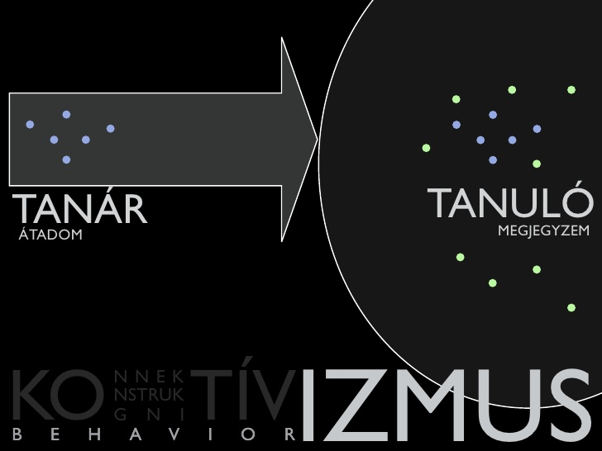
PORTFÓLIÓ

Slide 13
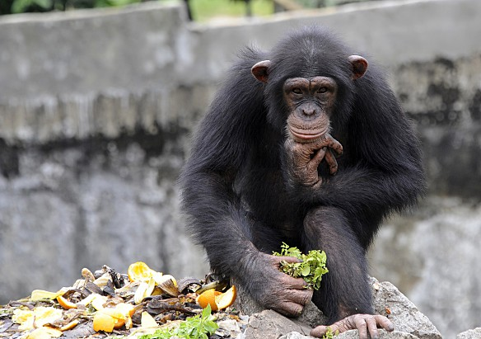
PORTFÓLIÓ
Behaviorista tanuláselmélet
Kognitív tanuláselmélet
Konstruktív tanuláselmélet
Konnektív tanuláselmélet
megismerő, a megismerésre vonatkozó; a gondolkodáson alapuló

Slide 14
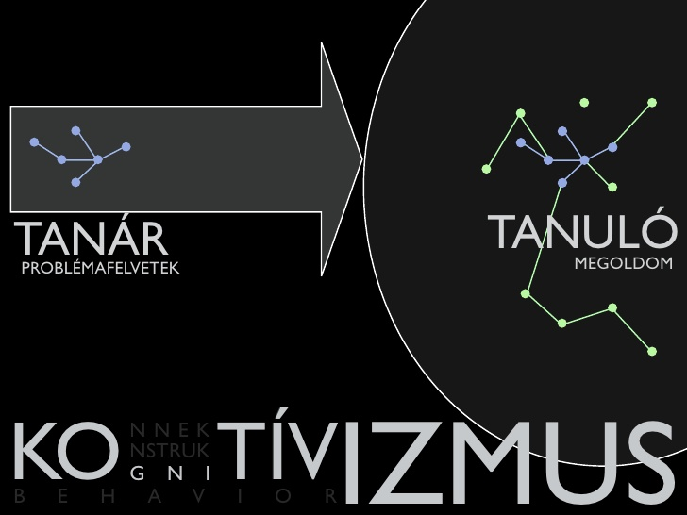
PORTFÓLIÓ

Slide 15
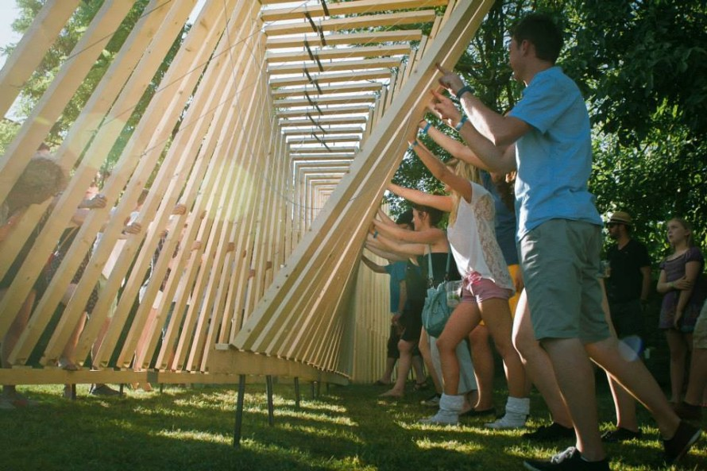
PORTFÓLIÓ
Behaviorista tanuláselmélet
Kognitív tanuláselmélet
Konstruktív tanuláselmélet
Konnektív tanuláselmélet
építő, alkotó,
haladást szolgáló, pozitív jellegű

Slide 16
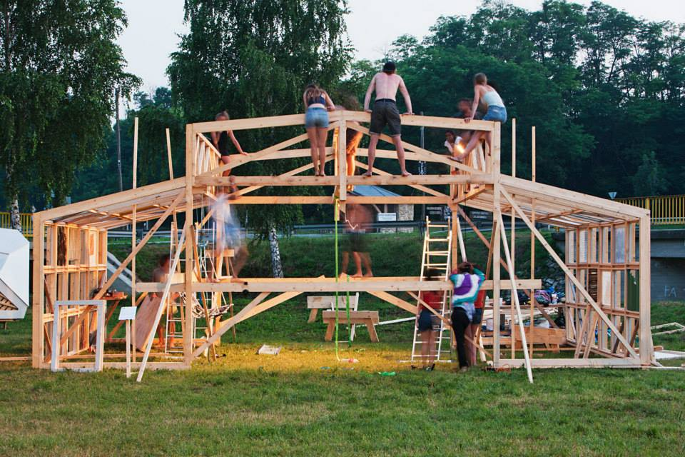
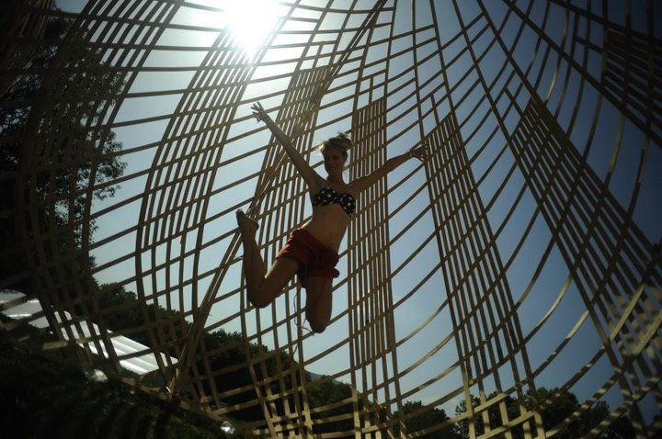
PORTFÓLIÓ
Konstruktív tanuláselmélet
Meglévő tudás, tapasztalat , nézetek
Aktivitás
Metakognitív készségek
(tanulási folyamat elemzése, gondolkodás)
Metakognitív tudás , önértékelés
Tanulásszervezés, értékelés, visszajelzés
Portfólió -
lehetőség az önálló tudás konstruálására
dokumentálás, értékelés, célkitűzés
Notes:
A Hello Wood alulról jövő kezdeményezés, amely, ha úgy vesszük, megreformálta az építészeti oktatást és mára már nemzetközi szinten is jegyzett alkotócsoporttá vált.
Az egyik legfontosabb építészeti online magazin, az ArchDaily folyamatosan figyelemmel kíséri a Hello Wood munkáját, de komoly publicitást kapnak a külföldi nyomtatott szaksajtóban is.
Az eleven táborok kiegészítik az egyetemi oktatás szikárságát. A diákok testközelből tapasztalhatják meg, hogyan kell egy projektet lépésről lépésre megvalósítani, kétkezi munkát végeznek, az idejükkel maguk gazdálkodhatnak, és persze jövőbeli karrierjük szempontjából fontos kapcsolatokat építhetnek, referenciákat szerezhetnek.
Nemcsak a táborokban, de az építészirodánkban is ideiglenes építészettel foglalkozunk. Nem az örökkévalóság a lényeg, hanem maga a folyamat. Ez igaz a táborra is, ha úgy vesszük, az installáció csupán csak apropó. Ezek a szobrászat és az építészet határmezsgyéjén lavírozó alkotások idővel elkorhadnak, új alkotások részeivé válnak, vagy épp tűzifaként tesznek szolgálatot – fejti ki ars poeticájukat Pozsár Péter, a kreatív alkotótábor társalapítója és kurátora.
Művészetek Völgye, Sziget fesztivál

Slide 17
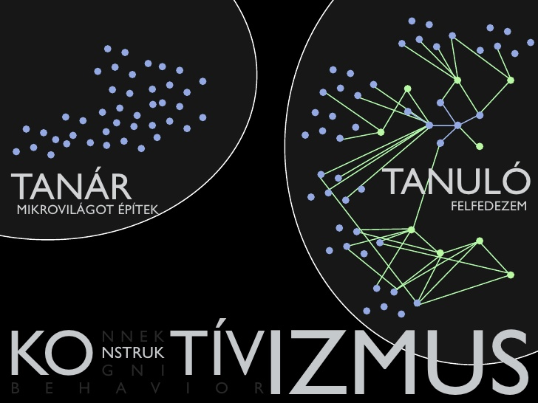
PORTFÓLIÓ

Slide 18
PORTFÓLIÓ
Behaviorista tanuláselmélet
Kognitív tanuláselmélet
Konstruktív tanuláselmélet
Konnektív tanuláselmélet
Összekapcsoló, összekötő

Slide 19
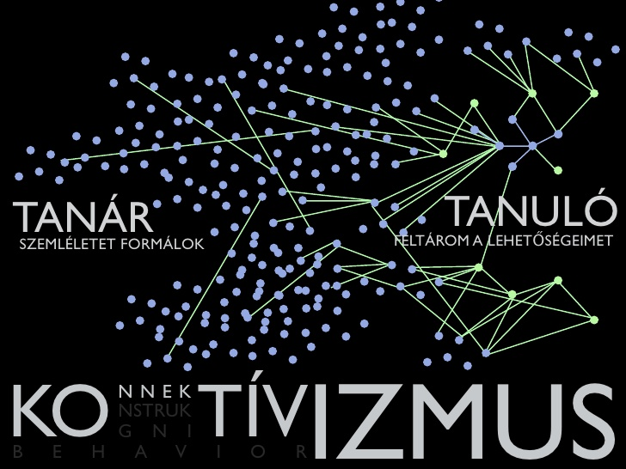
PORTFÓLIÓ

Slide 20
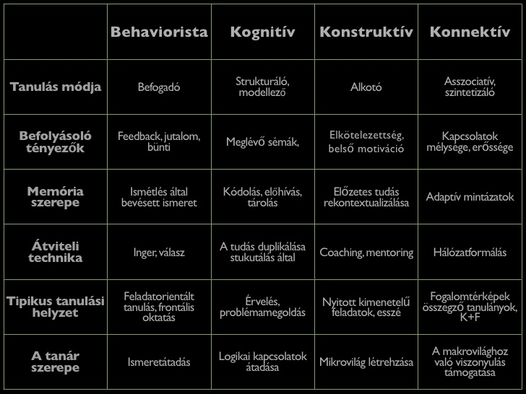
PORTFÓLIÓ
A tanuláselméletek áttekintése (George Siemens nyomán)

Slide 21
PORTFÓLIÓ
DEFINÍCIÓ:
A portfólió olyan, hosszabb időn át, célirányosan gyűjtött dokumentumok összessége, amelyek megvilágítják valaki(k)nek az adott területen szerzett tudását, jártasságát, hozzáállását .
2 CÉLLAL KÉSZÜL:
értékelési szándékkal
tanulás elősegítése érdekében

Slide 22
PORTFÓLIÓ
TÍPUSAI:
munkaportfólió: az összes, a tanulási folyamathoz tartozó dokumentum gyűjtése, és reflexiókkal történő ellátása
bemutató portfólió: szabad válogatása a legjobb, legfontosabb munkáknak
kiválasztás szempontjait indokolni!
értékelési portfólió: minden egyes dokumentum valamely sztenderd elérését, teljesítését hivatott bizonyítani. Reflektív jegyzetek – milyen kompetenciát igazol!
kutatási portfólió, projektportfólió
Notes:
Értékelési célból összeállított portfólió: Az értékelési portfólió alternatív értékelést nyújtva arra szolgál, hogy a hallgató, tanuló teljesítményét a számos jellemző dokumentum-együttes alapján, a hagyományos osztályzással szemben nemcsak a dolgozatok és feleletek által mutatott végeredményt, hanem az egész munkát áttekintve (holisztikusan) az összes jellemző dokumentum segítségével értékelje vagy osztályozza. A portfólió készítésének során a főszereplő a hallgató (tanuló), aki az egyes szakaszokban változó szintű szabadságfokkal kapcsolódik be a döntéshozatalba, mert ő állítja össze a gyűjteményt, de szükség van az oktató, mentor irányító, tanulásszervező, visszajelzést adó, értékelő támogatására is. Tematikus portfólió: A tematikus portfólió olyan interdiszciplináris portfólió, amelyben a diákok egy bizonyos témával kapcsolatban összegyűjtött ismereteiket mutatják be. Egy ilyen portfólió összeállítása általában több tantárgyban (kuzuson) szerzett ismeretek szintetizálását követeli meg, például, ha valaki a magyar reformkorról készítene egy tematikus portfóliót, akkor szükségképpen történelmi, irodalmi, művelődéstörténeti ismeretek összegzésére kellene törekednie. Kutatási portfólió: Célja, hogy bemutassa a tanuló egy kutatási projektjét és annak eredményeit. Ez a portfólió is tematikus, de nem feltétlenül iskolai tárgyak köré szerveződik. A kutatás célja bármi lehet, például a helytörténet bármely szelete, vagy egy író életművének feltárása, esetleg egy társadalmi jelenség, például a nyelvi hátrány vizsgálata. Tanulási (képzési) portfólió: A portfólió készítése és ellenőrzése aktív folyamat, a tanár és a diák együttműködésén alapul: a folyamatos tanári visszajelzés alapján a hallgató megerősítést kap a tanulási folyamatáról, kialakul benne az önreflexió képessége, a tanulás sikeréért történő egyre fokozottabb felelősségvállalás (Falus-Kimmel, 2003). Az értékelés mellett a portfólió készítésének célja tehát a hallgató önálló tanulási folyamatainak segítése. Kulcskérdés: a hallgató önálló tanulásának támogatása, tanulási készségeinek fejlesztése. Projektportfólió: Egy projekt megvalósulásának folyamatát és a tanulónak a projektben játszott szerepét dokumentálja. (Például egy iskolai színielőadás megvalósulását.) Reflektív portfólió: Középpontjában a diák tanulási folyamatainak bemutatása és a diák reflexiói állnak. A cél a tanuló metakognitív készségeinek fejlesztése. A reflektív portfólióból a diák, a tanár, a szülő számára egyaránt kibontakozik a tanuló portréja: tanulói típusa, tanulási stratégiái, technikái, azok fejlődése, kibontakozása különböző területeken. Kimeneti portfólió: Az érettségi vizsgát magántanulók esetében helyettesítő portfólió, amely leginkább a szakdolgozat védésére hasonlít. A tanuló bemutatja egy kutatási projektjének dokumentumait és megvédi eredményeit.

Slide 23
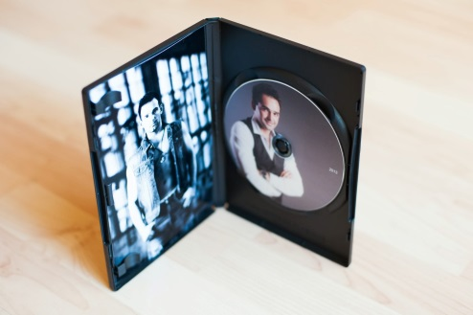
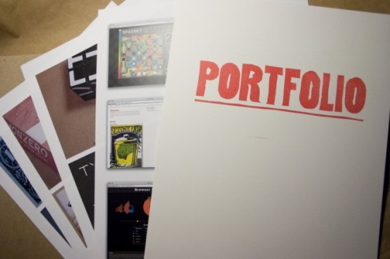
PORTFÓLIÓ
hagyományos portfólió: írott, fényképes, rajzos, elsősorban papíralapú munkákból álló gyűjtemény
e-portfólió: digitalizált munkákból álló gyűjtemény, dinamikusan változtatható, elsősorban webes elérés (honlap)

Slide 24
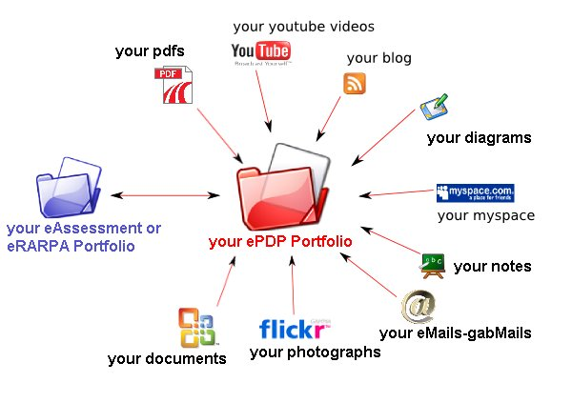
PORTFÓLIÓ
e-portfólió
előnyei:
tartalmazhat média-elemeket, WEB 2.0 tartalmakat
könnyen publikálható, megosztható
E-Portfólió keretrendszer
hátrányai:
időigényes
munkaigényes
nyoma marad a világhálón

Slide 25
PORTFÓLIÓ
http://mahara.prompt.hu/

Slide 26
PORTFÓLIÓ

Slide 27
PORTFÓLIÓ
A portfólió készítésének szakaszai | Legfontosabb kérdések: megbízó / pályázat kiíró / oktató, tanár megbízott / pályázó / hallgató, tanuló
Célok kitűzése | Mit akarok dokumentálni? Milyen típusú lesz? Kik fogják olvasni?
Tervezés, előkészítés | Konzultáció a 2 fél között Dokumentumok tisztázása Lebonyolítás mikéntje (előkészítés, ellenőrzés)
Visszajelzés | Szempontok, személyek, időpont
Értékelés | Célja, szempontjai, értékelők személye, értékelés formája

Slide 28
PORTFÓLIÓ
A portfólió készítésének szakaszai | A szakaszok tartalma:
Célok kitűzése | Cél, felhasználási terület, közönség megismerése Dokumentumok köre Értékelési táblázatok
Anyaggyűjtés | Gyűjtés – reflektív jegyzetek készítése
Válogatás | Cél, értékelés alapján kiválasztás
Reflexió | Önértékelés! Fejlődés, eredmények
Szerkesztés | Vizuálisan vonzó forma átláthatóság, gondosság
Értékelés | Célnak megfelelően, Új célok kitűzése

Slide 29
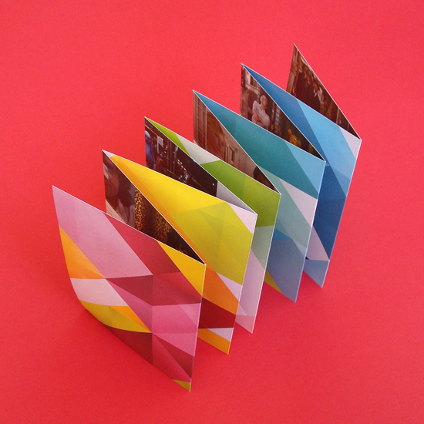
PORTFÓLIÓ
A portfólió értékelése (Általános szempontok)
Közönség igényeinek megfelelés
Hitelesség
Világosság
Dokumentumok minősége
Gondolati mélység
Reflexió és önértékelés
Egység
Változatosság
Forma
Teljesség

Slide 30
PORTFÓLIÓ
A szakmai portfólió-készítés gyakorlati kérdései
Végtelen folyamat!
Forrás portfólió (folyamatosan bővül)
Aktuális portfólió (adott helyztere)
Forma – megjelenítési mód – praktikusság
3 csoport
szándékunktól független (bizonyítvány, diploma, tanúsítvány stb.)
idő folyamán keletkező dokumentumok (publikációk, beszámolók)
céllal létrehozott dokumentumok (összesítések, projektismertetők, pályázati eredmények)

Slide 31
PORTFÓLIÓ
Órai feladat (2-3 fő - csoportos)
Egy kiválasztott művész, vagy csoport, együttes portfóliójának bemutatása, megjelenítésének értékelése (honlap információi alapján) - papíron
Tennivalók, szempontok:
- A portfólió tartalmi vizsgálata: a konkrét portfólió definiálása, megnevezése, a megjelenített információk véleményezése, a célnak való megfelelés
- Formai megjelenés vizsgálata: áttekinthetőség, teljesség, esztétika, közönségigény, korszerűség

Slide 32
LEHETSÉGES KÉRDÉSEK - SZEMPONTOK
TARTALOM
Mit tartalmaz a portfólió? - Jó az összeállítás?
Kinek kell, hogy szóljon? (Nagyközönség? Szűk szakmai közönség? Milyen korosztálynak? – Megfelel ennek?
Mi lehet a célja? – Megfelel ennek?
Milyen egyéb információk jelennek meg? - Elegendő? - Van, ami felesleges?
Hiteles, hihető? Friss információkat tartalmaz?
FORMA
Korszerű a honlap?
Esztétikus, harmonikus?
Könnyen kezelhető? Áttekinthető? Jól olvasható?
Milyen a nyelvezete? Közvetlen? Hivatalos?
Van idegen nyelvű ismertető?
Vannak kapcsolódó honlapok?
Kapcsolat, elérhetőség megtalálható?
Megfelelő a képi anyag?
Videó, animáció – ha van, működik?

Slide 33
PORTFÓLIÓ
Kapcsolódó otthoni feladat (egyéni)
2 kiválasztott cég, vagy 2 város, 2 intézmény, 2 média stb. portfóliójának elemzése, összehasonlító bemutatása, értékelése (honlapjuk információi alapján)
Készítendő:
Max 4 perces bemutató (ppt, pdf, prezi…)
HI: 1 hét! szeptember 25.
A feladatokat előző nap fel kell tölteni a VIDARC-ra.
A szempontok – az órai feladat szerintiek.
Célszerű az egymás melletti, párhuzamos bemutatás 1-1 képpel,
alatta az egyéni értékelés, röviden, tömören
itt található meg majd folyamatosan a tematika ill. az oktatási anyag:
ftp://witch.pmmf.hu:2001/
ezen az OKTATAS köteten belül:
O:\Tanszeki_anyagok\Epiteszeti_es_Varostervezesi_Tanszek\URBANISZTIKA\TVFSZ

